Slide 1

Государственное автономное профессиональное образовательное
учреждение Новосибирской области
«Новосибирский колледж легкой промышленности и сервиса»
Реализация основной профессиональной образовательной программы по специальности 43.02.10 «Туризм» с учетом возможностей мастерской туризма.
Докладчики:
Голикова Е.А., преподаватель английского языка
Сокольникова Л.Г., преподаватель английского языка
высшей квалификационной категории

Slide 2
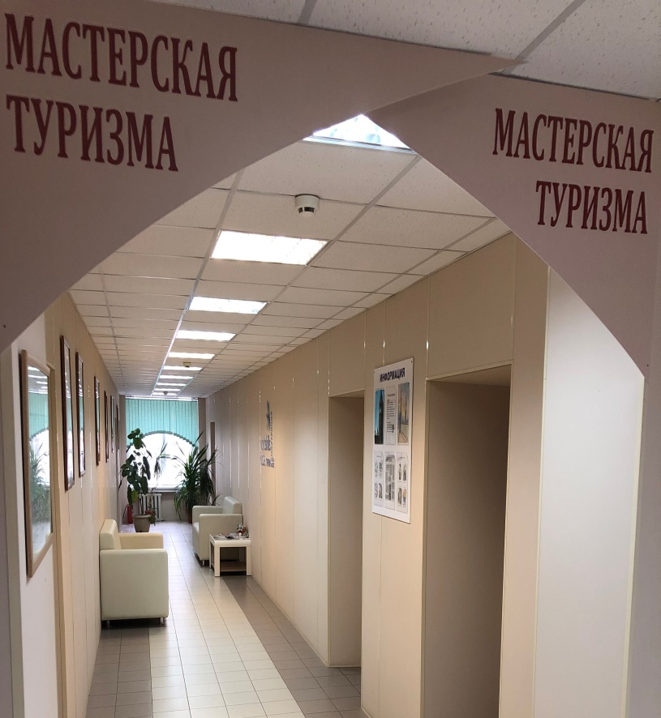
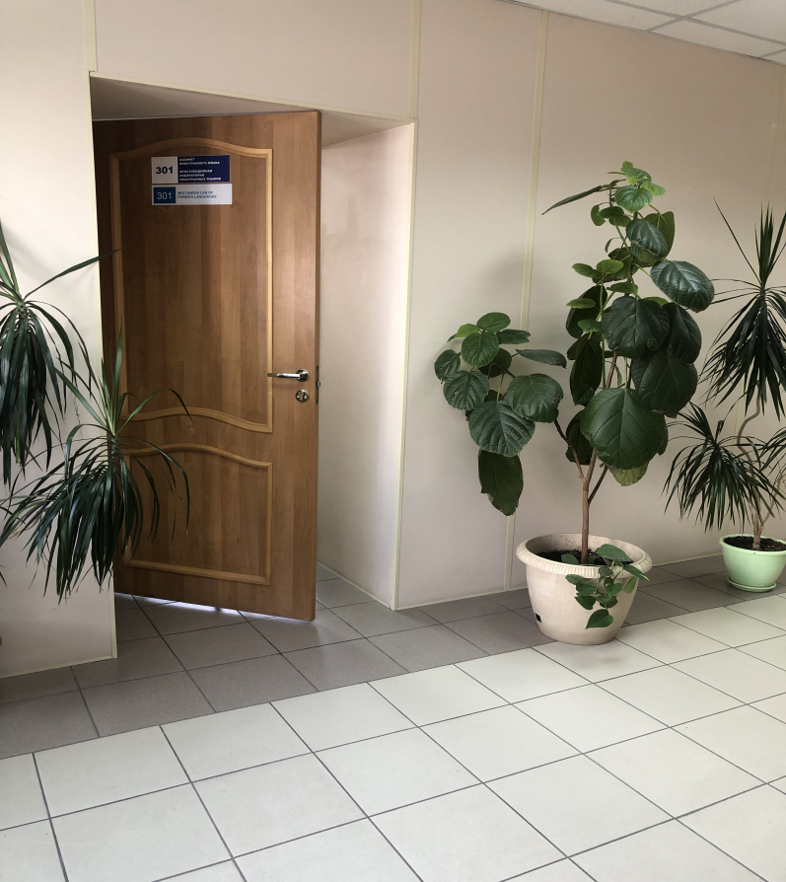
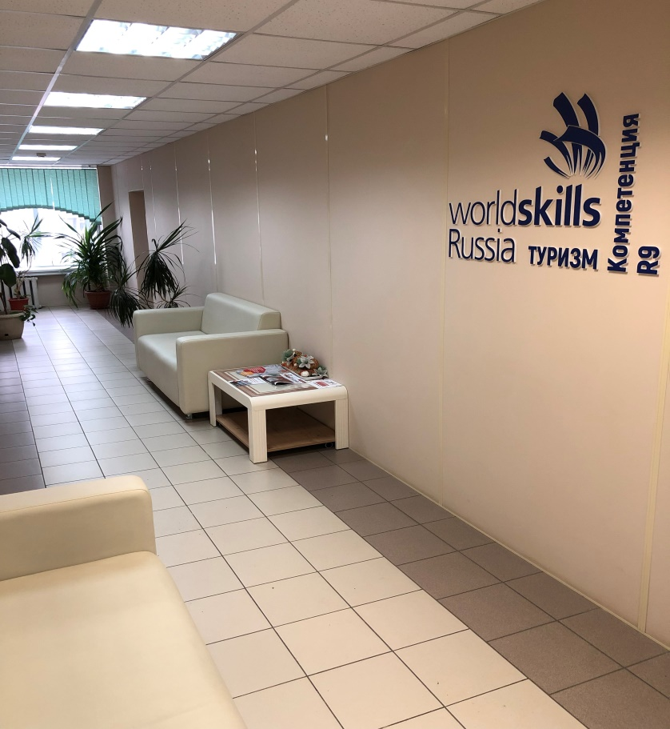
Фойе
мастерской туризма

Slide 3
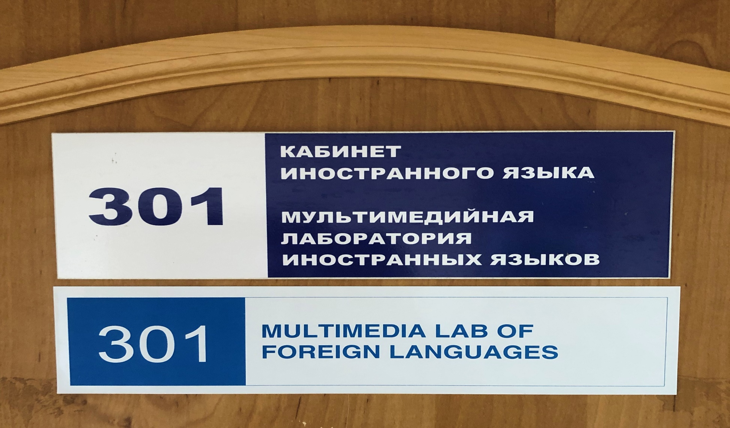

Slide 4
Оборудование лаборатории:
Интерактивная панель
Моноблоки студентов

Slide 5
Лингафонное оборудование «Sonako 700»
Компьютер преподавателя

Slide 6
Требования к результатам освоения дисциплины
«Иностранный язык
в сфере профессиональной коммуникации»:
Уметь:
-вести беседу (диалог, переговоры)
-высказываться по профессиональной тематике
-вести деловую переписку на иностранном языке
-составлять и оформлять рабочую документацию
-составлять тексты рекламных объявлений на иностранном языке
-профессионально пользоваться словарями, справочниками и другими источниками информации
-пользоваться современными компьютерными переводческими программами
-делать письменный перевод информации профессионального характера
Знать:
-лексический и грамматический минимум (2500-2900 л.е
-правила ведения деловой переписки, особенности стиля и языка деловых писем
-правила пользования электронными словарями

Slide 7
Темы профессиональной образовательной программы:
Сферы деятельности в индустрии гостеприимства
Основы менеджмента в современном международном туризме
Экскурсионное и транспортное обслуживание туристов
Организация питания туристов
Туризм и этнография
Разработка туристического маршрута

Slide 8
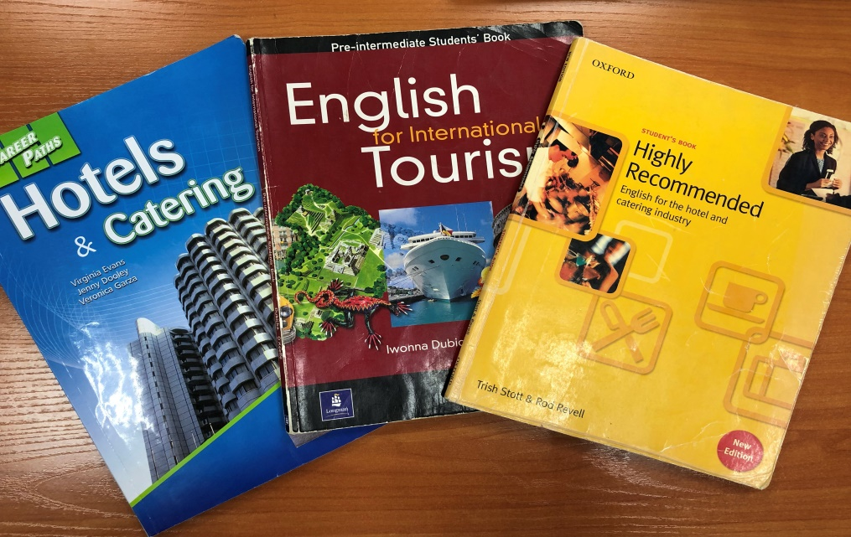
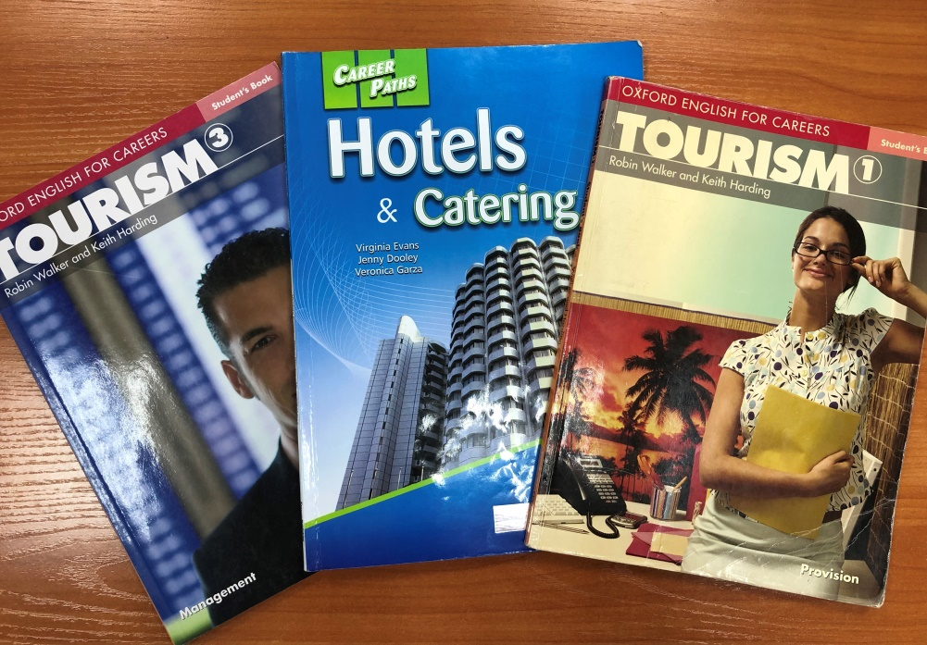
Учебные пособия
Robin Walker & Keth Harding “Tourism”- Oxford English for careers (1,2,3 книги)
Iwonna Dubricka &Margareet O’Keeffe “English for International Tourism”
Trish Stott & Rod Revell “Highly Recommended English for hotel catering English” (1,2 книги) издательств ExpressPublishing

Slide 9
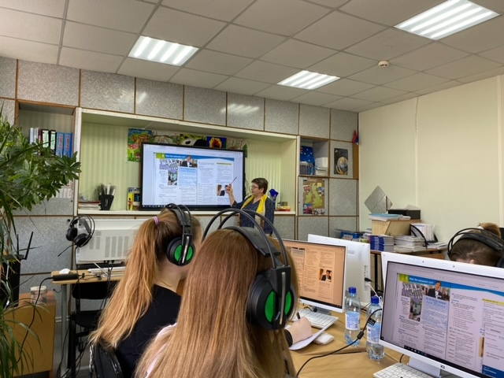
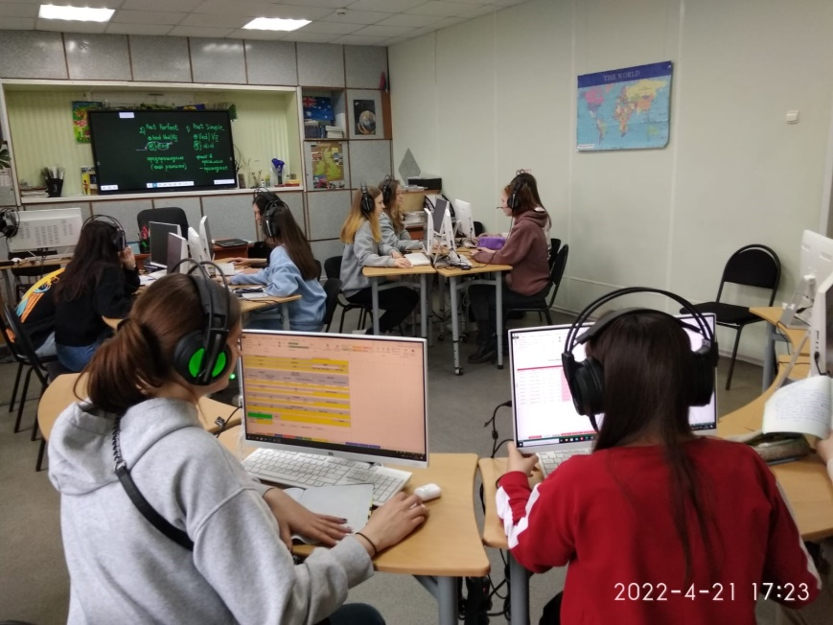
Методы и формы работы с иноязычным материалом:
Работа в общей группе
Банк информации

Slide 10
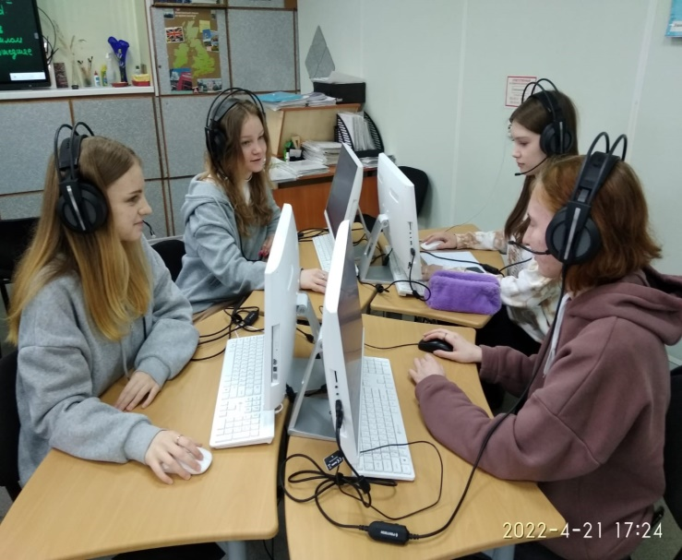
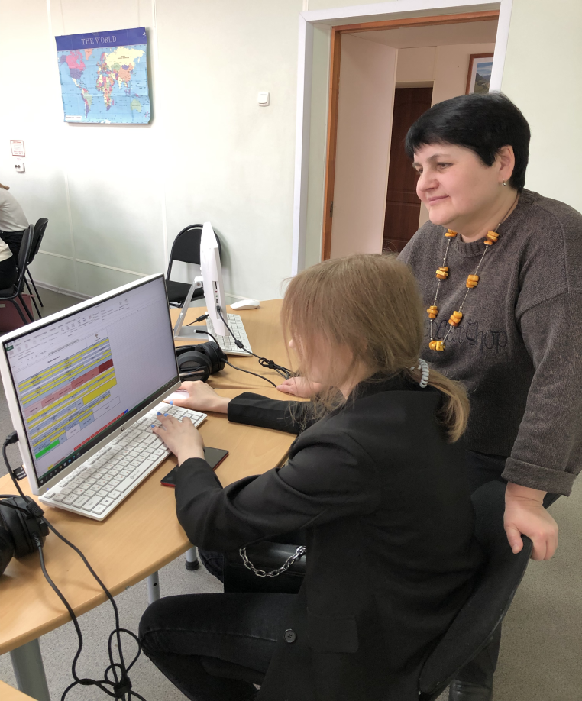
Работа в малой группе
Индивидуальная работа

Slide 11
Организация досуговой деятельности гостей отеля Abnicum
в процессе проживания в г. Новосибирске
Предложение услуги — посещение загородных мест
Места к посещению | Сегмент - молодая семья с ребёнком 5 лет | Сегмент — пожилые туристы
Description of location, address, features Описание месторасположения, адрес, особенности How to get to this place Каким путем можно добраться Ticket fee, cost of transportation Стоимость проезда: Recommendations for meals Рекомендации по обеду
Smalltalk (диалог с гостем для поддержания беседы)
Reservation and offering extra hotel services Бронирование и продажа дополнительных услуг отеля (2-3 услуги) Reservation and offering extra hotel services

Slide 12
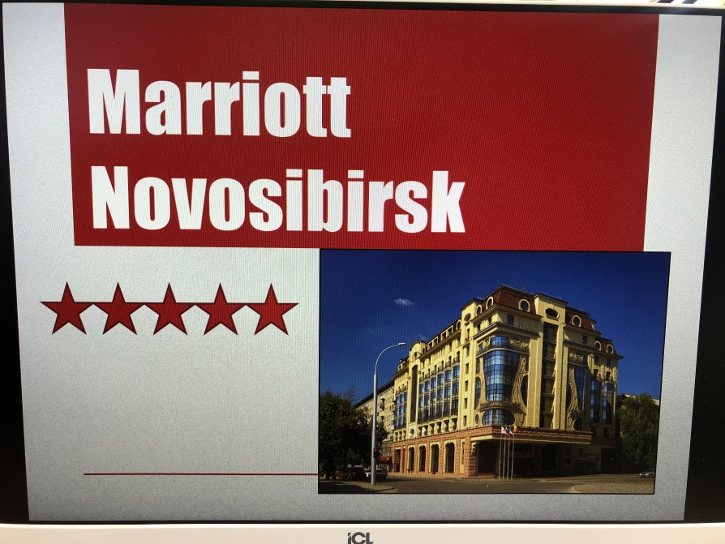
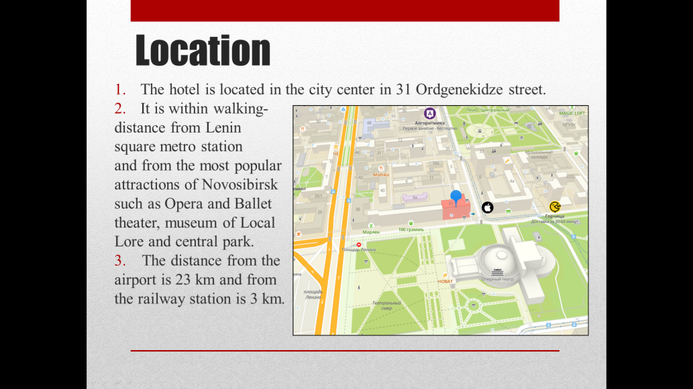
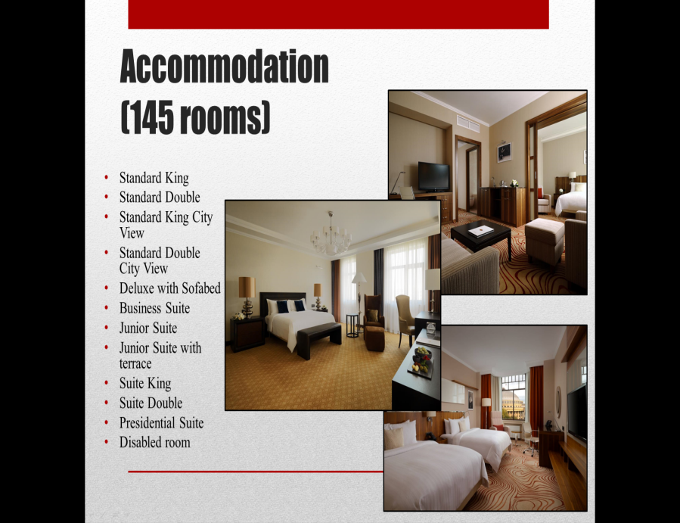
проектная работа

Slide 13

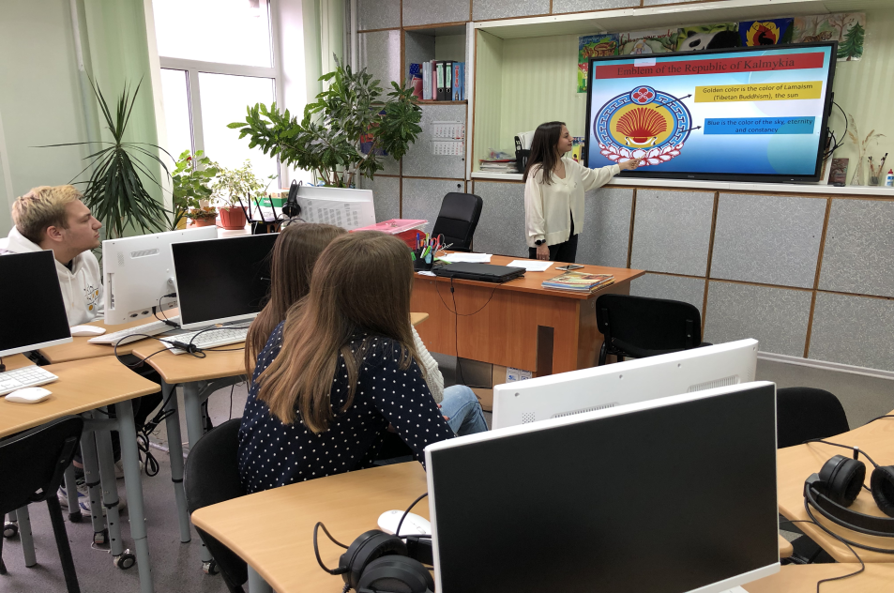
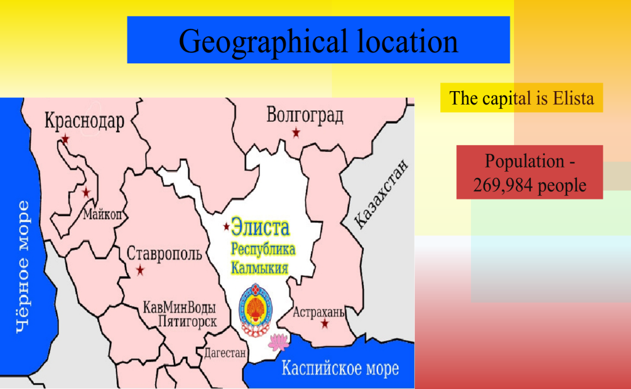
Туристско -рекреационные ресурсы России

Slide 14
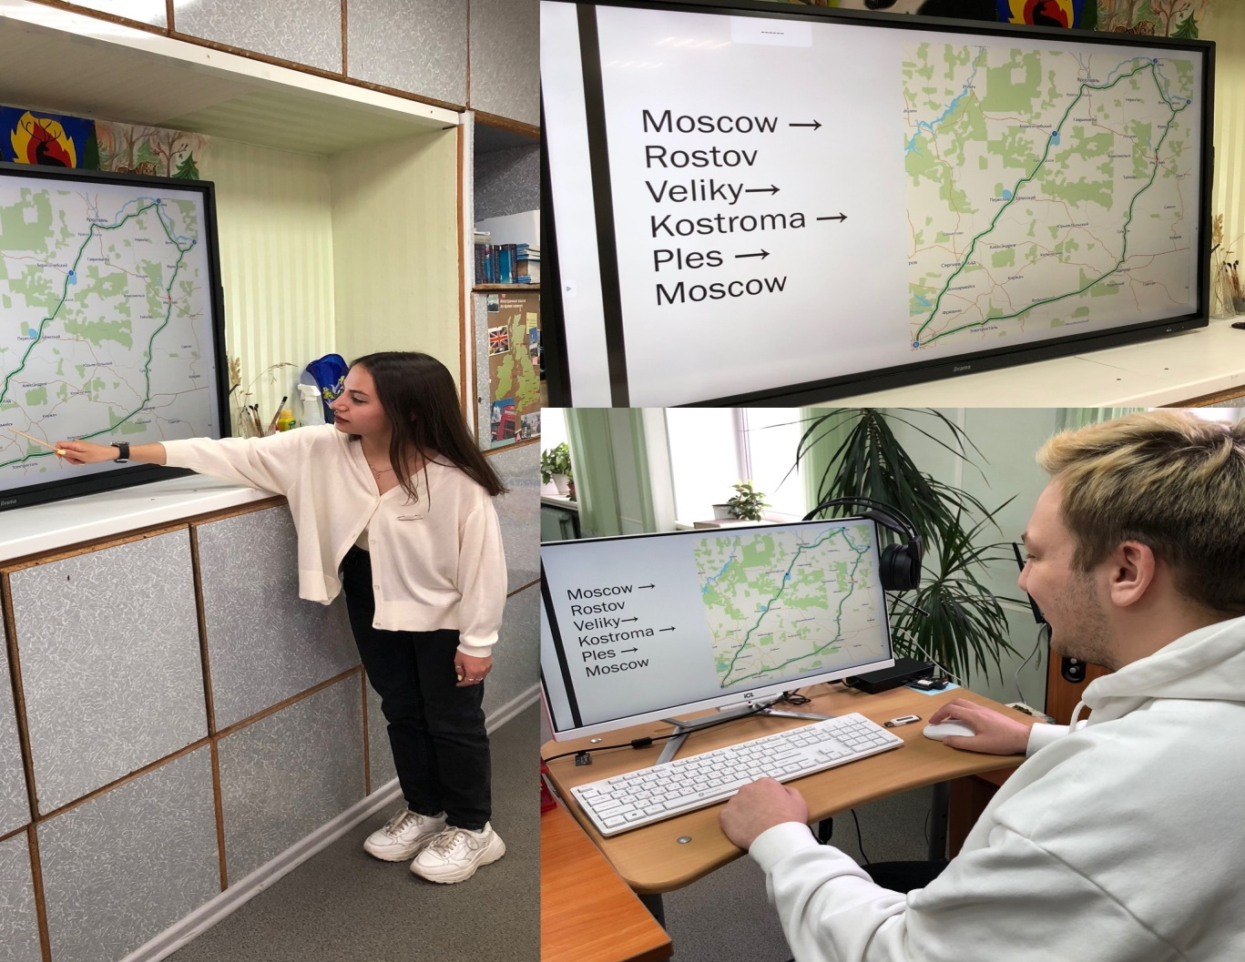
Разработка экскурсионной
программы и туров

Slide 15
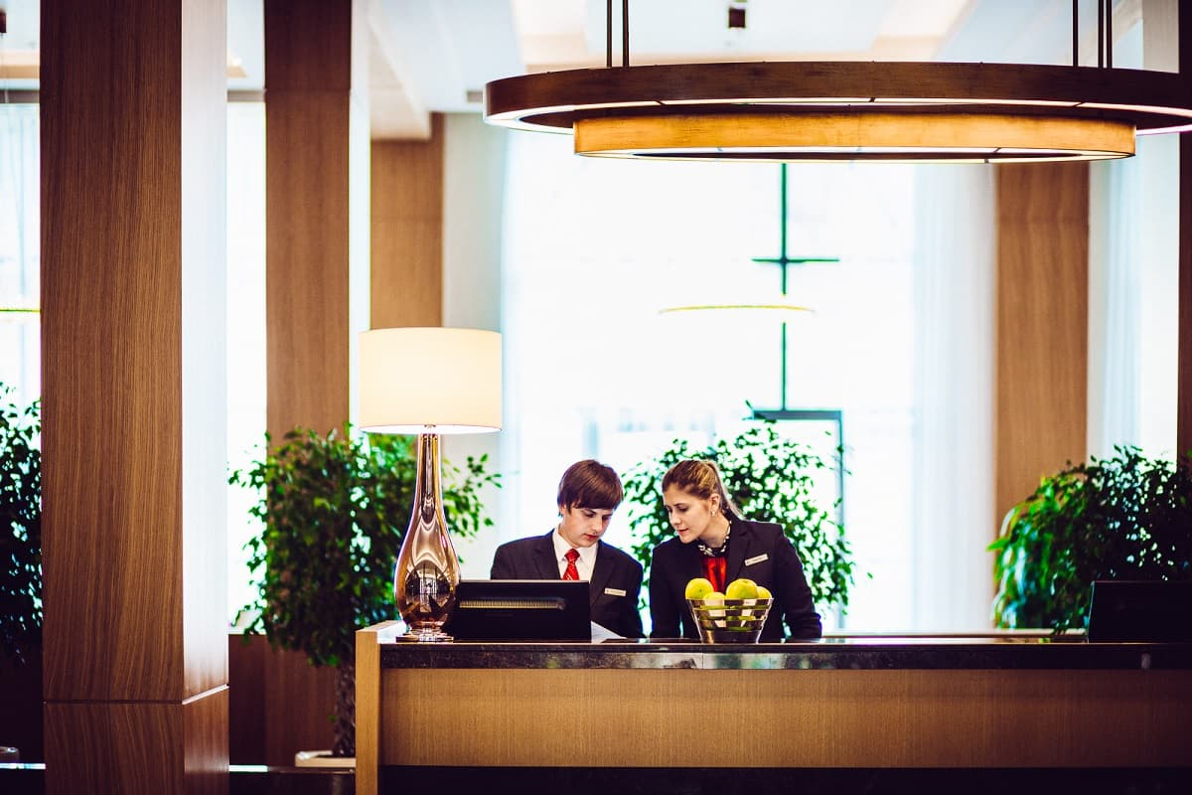
Выпускники колледжа в отелях города

Slide 16
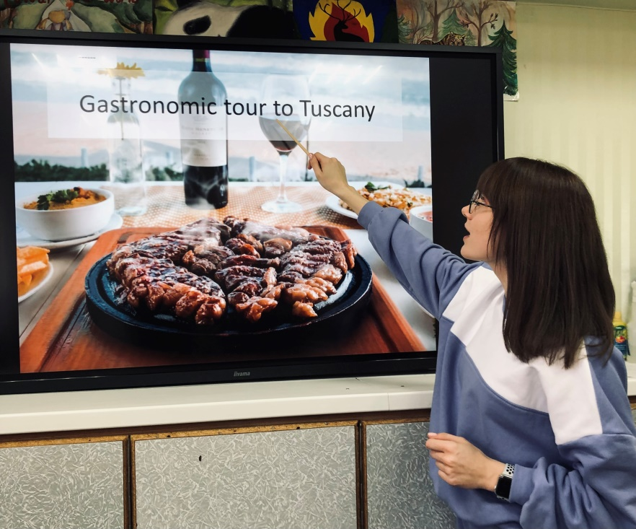
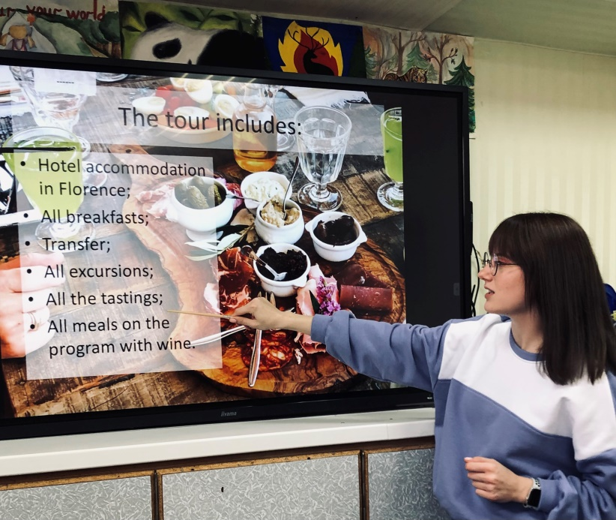
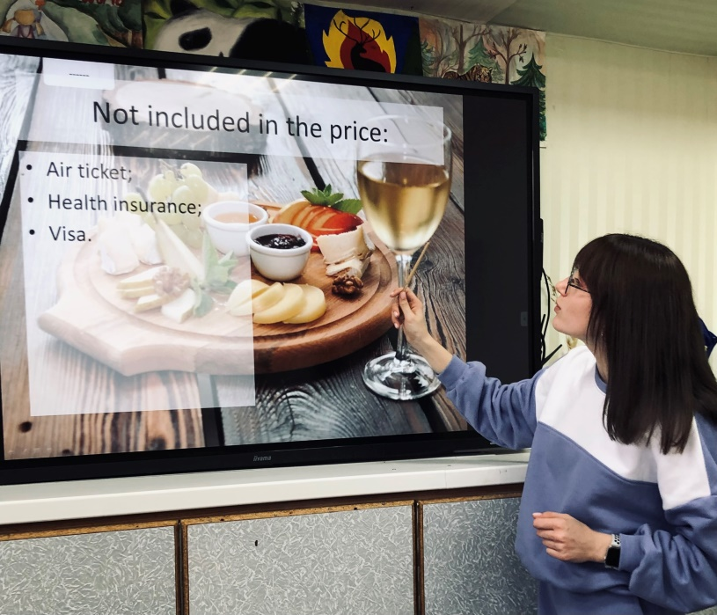
ОРГАНИЗАЦИЯ ПИТАНИЯ ТУРИСТОВ

Slide 17
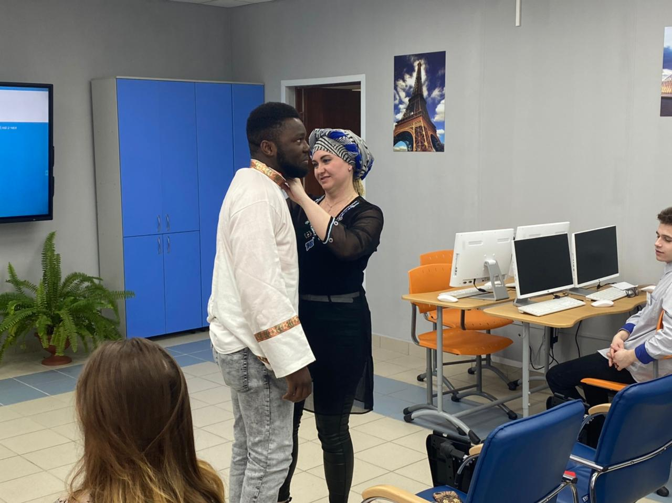
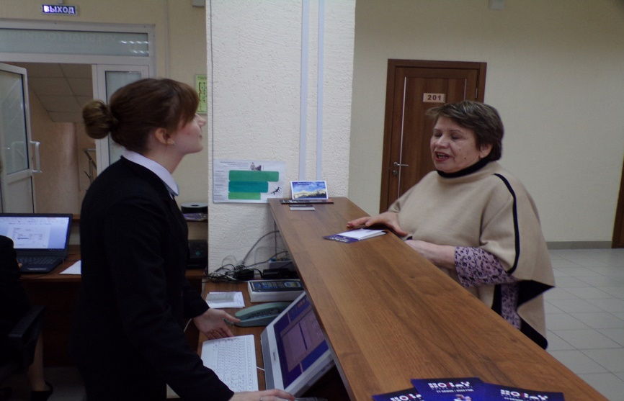
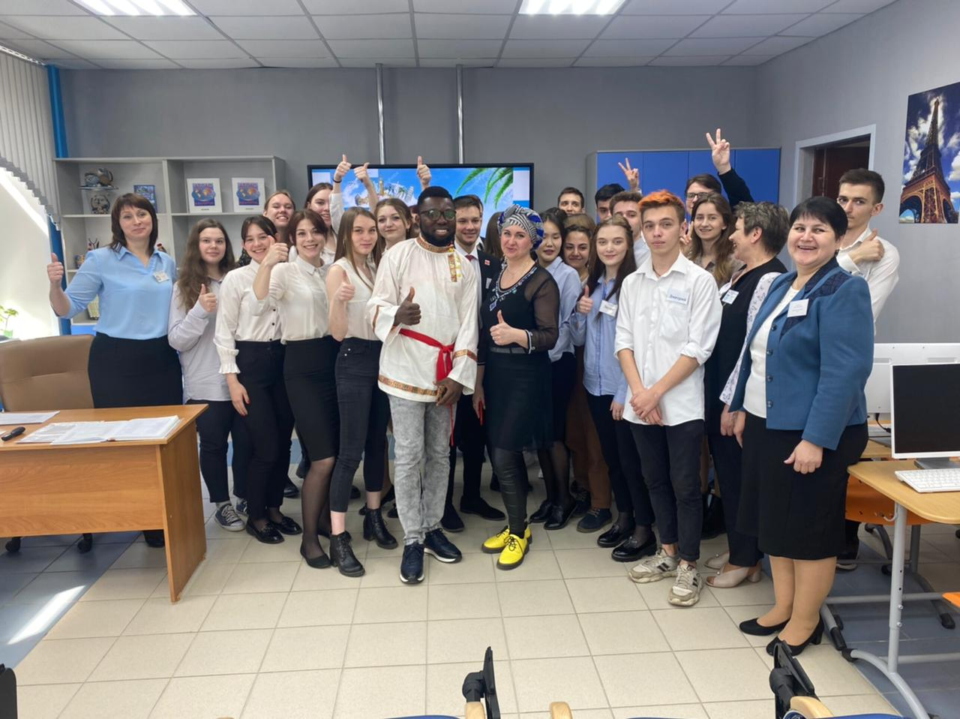
Открытые мероприятия по окончанию учебно - методического года

Slide 18
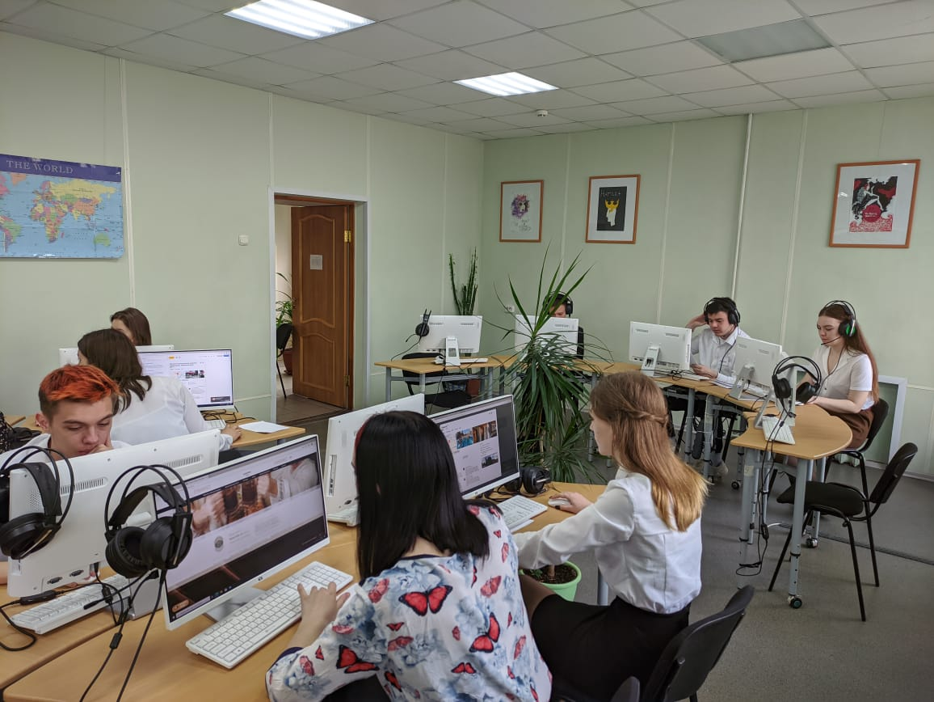
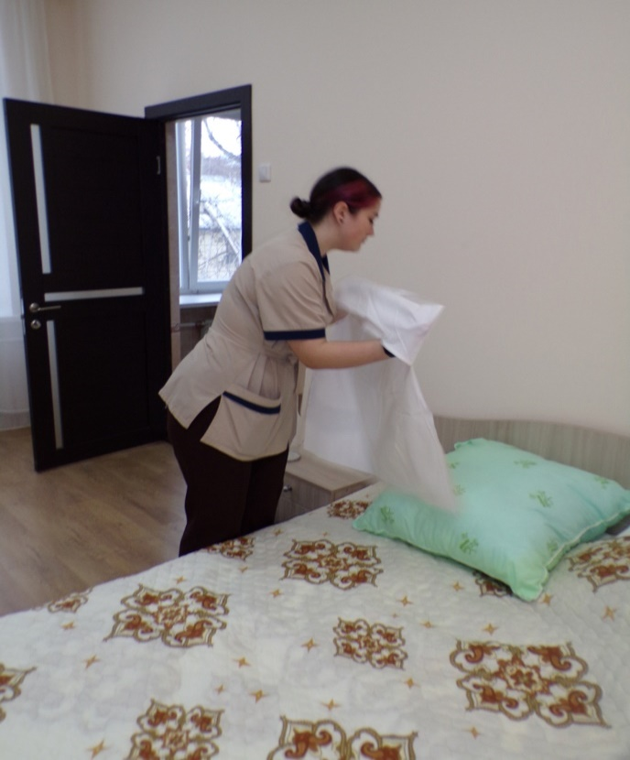
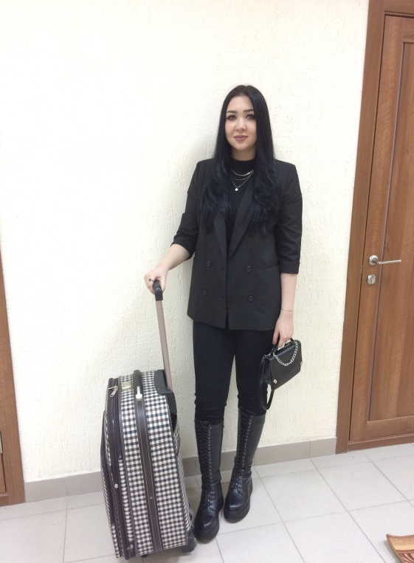
Открытые мероприятия по окончанию учебно - методического года

Slide 19
Вывод:
В результате оснащения кабинета современным оборудованием,
1) повысился интерес студентов к учебе и их профессиональному обучению;
2) расширились технические возможности для изучения английского языка;
3) занятия стали более мобильными и информативными;
4) появились дополнительные возможности для формирования профессиональных компетенций студентов и адаптации их знания к реальной ситуации на рабочем месте;
5) качественная успеваемость обучающихся повысился примерно на 10%.

